Slide 1
Požadavky na finální verzi seminární práce
Podzim 2022

Slide 2

Úvodní strana
Úvodní strana GÚ PřF MU
Pouze jedna úvodní strana na celou práci

Slide 3
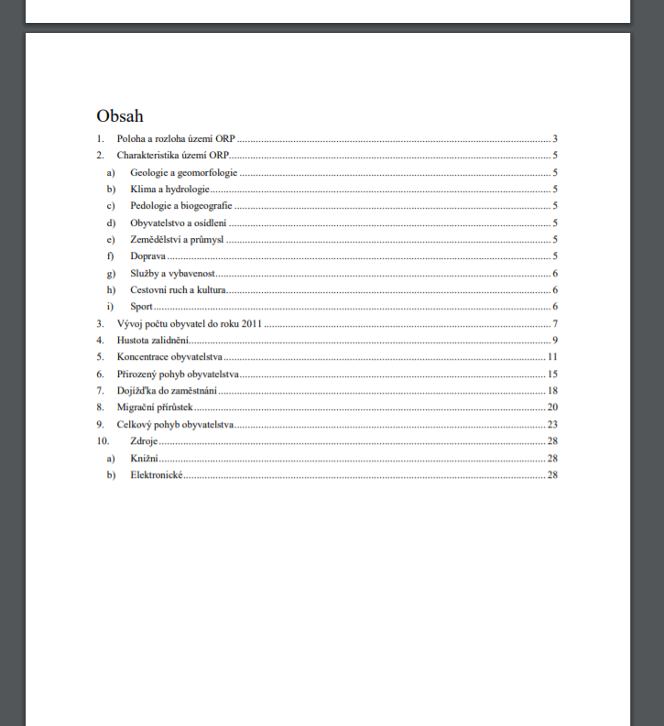
Obsah
Jednotný obsah od obsahu až po seznam literatury
Nezapomeňte na počet stran

Slide 4
Úvod
Stačí tak půl stránky/dva odstavce
Zde napište, proč jste si vybrali toto ORP
Proč si myslíte, že je důležité evidovat demografické ukazatele
K čemu by tato evidence mohla napomoci, např při regionálním plánování?
Zkuste si představit, že děláte demografický průzkum svého ORP a zkuste čtenáře přesvědčit, že má smysl jej provést
Zapojte svoji fantazii… ☺

Slide 5
Kapitola 1 – ?
1. až 5. cvičení
Názvy kapitol, podkapitol
Dle vlastního uvážení (možno dle provedených cvičení nebo dle vlastní fantazie)
Stačí pouze překopírovat OPRAVENÉ (viz poznámkový blok) texty a tabulky, obrázky
Závěry z jednotlivých cvičení zahrnout do kapitoly „Závěr“ viz následující slide
Stránkování

Slide 6
Závěr
Na cca půlku stránky
Shrnete hlavní a nejdůležitější poznatky, nemusíte úplně ke všemu, ale podejte komplexní závěr poznatků o demografickém stavu ve vašem ORP
Prognóza do budoucna, jak si myslíte, že se bude vaše ORP vyvíjet (migrace, pp, sňatečnost, rozvodovost, kojenecká úmrtnost, věková struktura, …)

Slide 7
Seznam literatury
Všechny ocitované zdroje (co je citováno v textu musí být i zde a vice versa)
Dle platných pokynů GÚ

Slide 8
Na co si dát pozor
Na správný formát citací (v textu i v seznamu literatury)
Na hrubky, překlepy
Na jasné a srozumitelné vyjadřování
Na správné číslování tabulek a obrázků
Na správné číslování kapitol a podkapitol
Tabulka nesmí přesáhnout okraj textu
V tabulkách text zarovnán doprava, čísla doleva

Slide 9
